Slide 1
Фантастика и реальность в рассказе Рэя Дугласа Брэдбери «Каникулы»
Цель: будем знакомиться с писателем Рэем Брэдбери и его произведением в жанре фантастики.

Slide 2
Рэй Дуглас Брэдбери (1920-2012)
Огромное количество романов, повестей, рассказов:
Будет ласковый дождь Марсианских хроники
Наказание без преступления
Ревун
Завтра конец света
И грянул гром
Здравствуй и прощай
Всё лето в один день
Запах сарсапарели
Берег на закате
Диковинное диво и др.

Slide 3
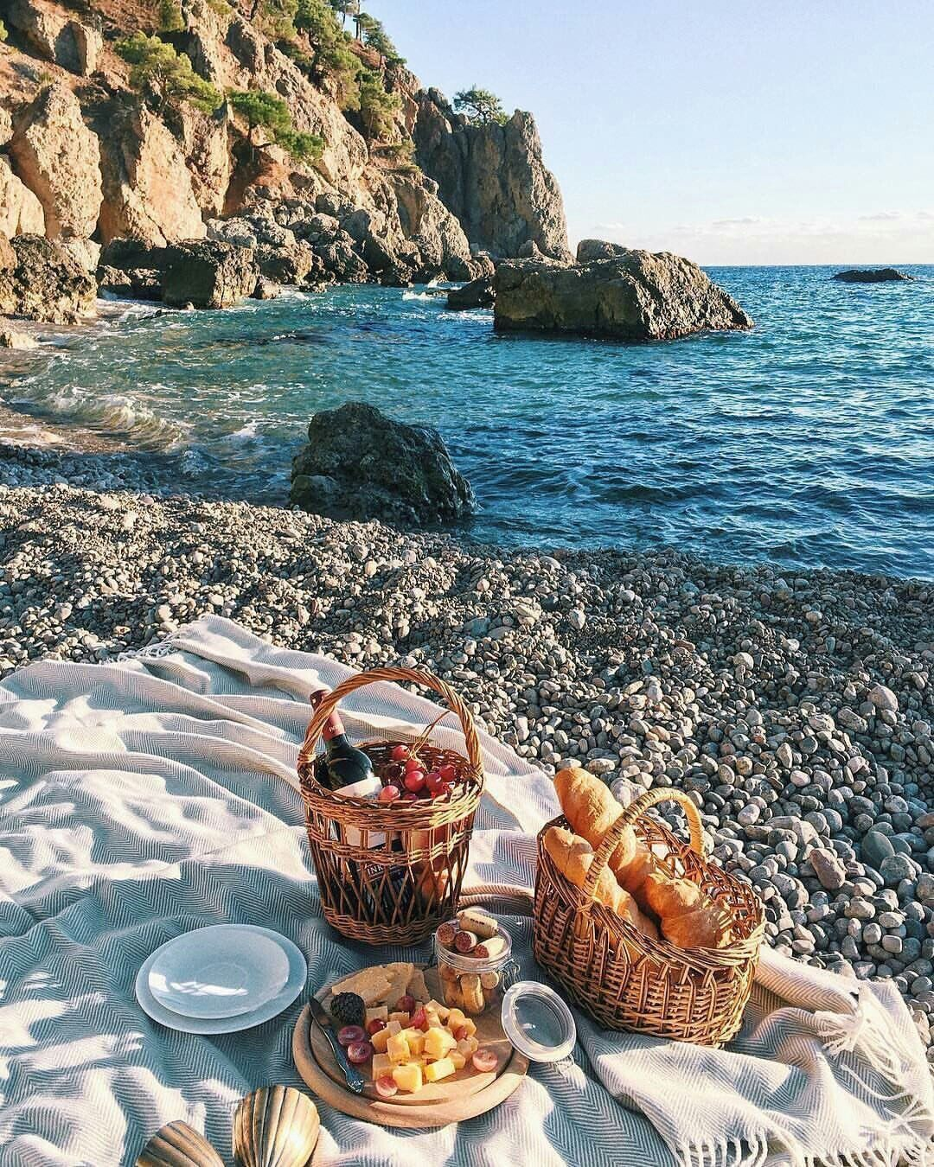
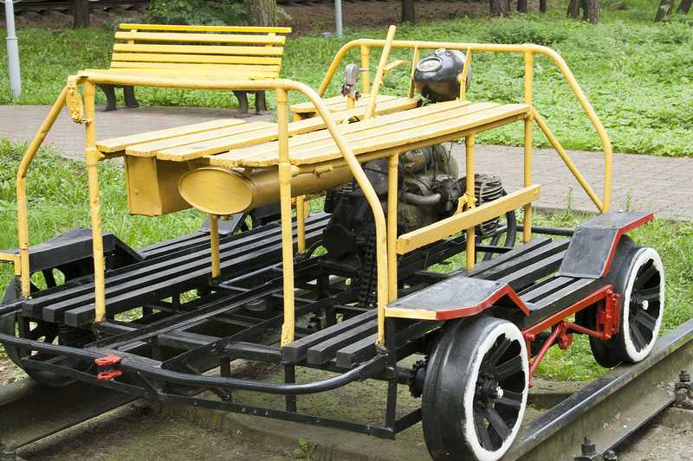
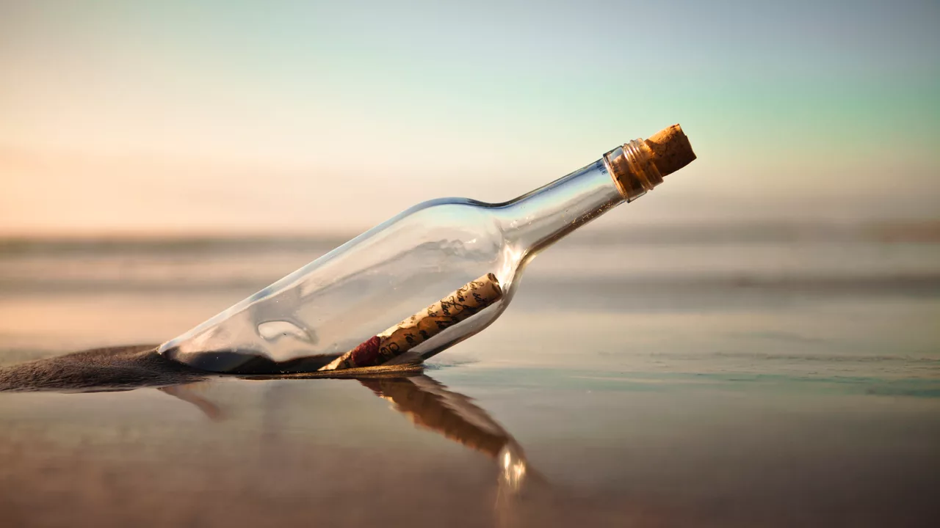
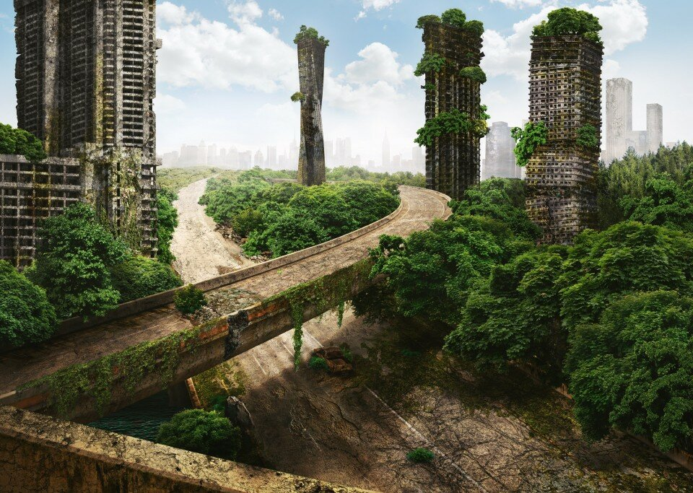
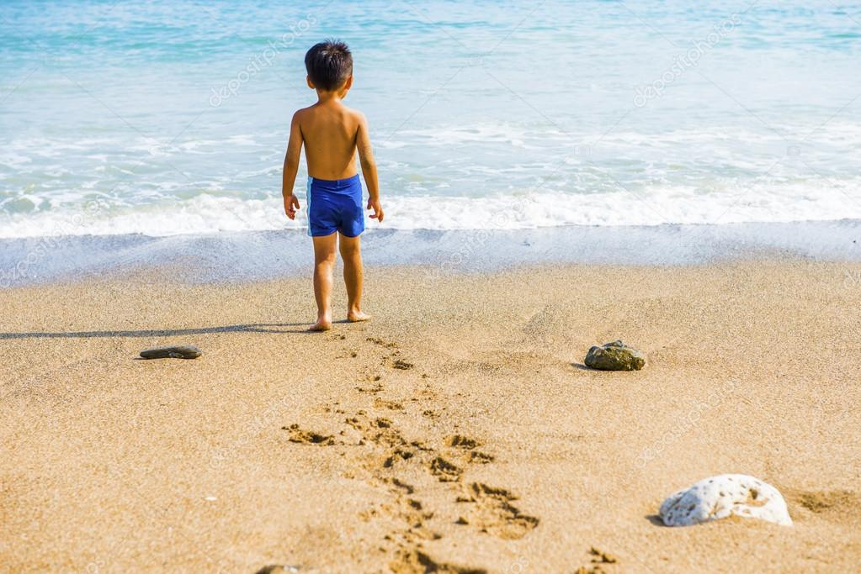
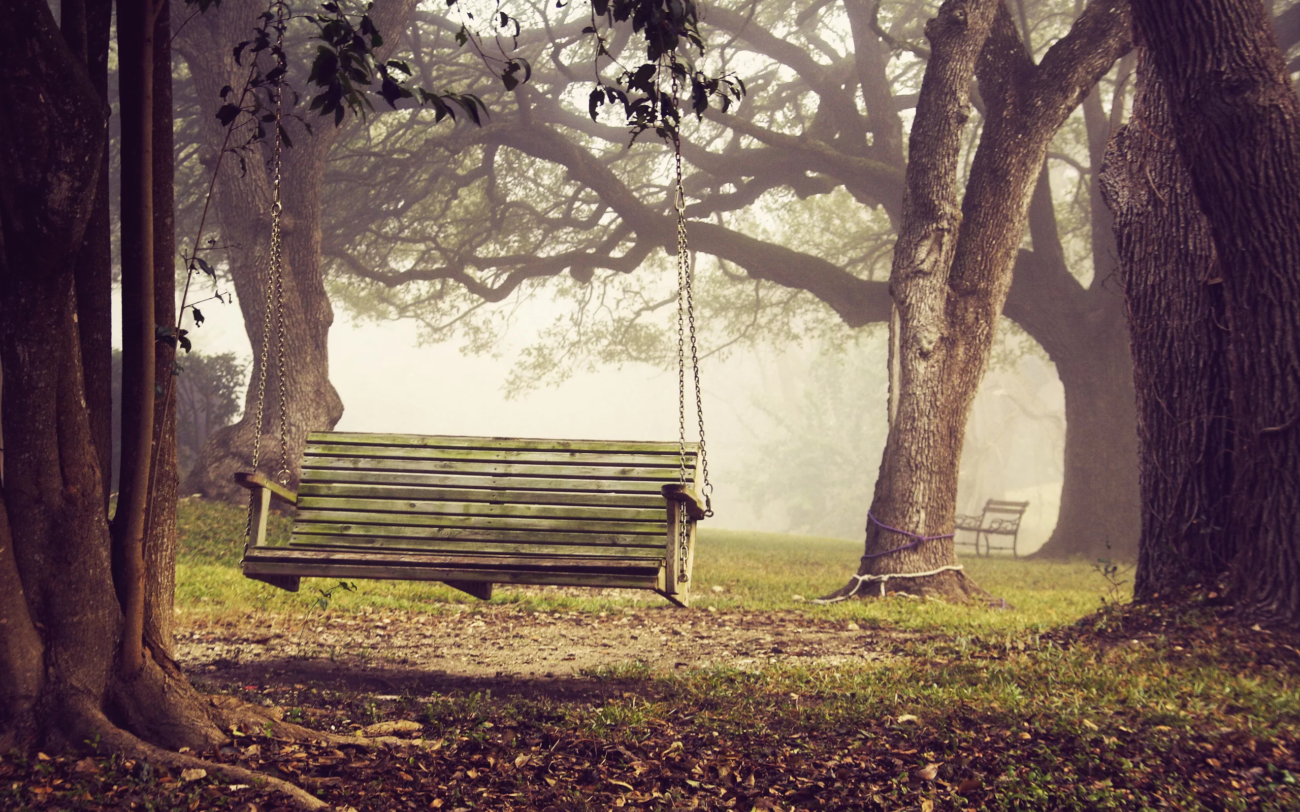
Каникулы

Slide 4
Каникулы

Slide 5
Ромашка Блума

Slide 6
Моделирование
Ключевые слова | Смысловые предложения | Основной смысл текста

Slide 7
Вывод
Фантастика похожа на реальную жизнь в произведении, если мы на миг представим, что такое действительно могло произойти. Когда человек остается один, все достижения мира обращаются в «прах». Потому что одному человеку не нужны ни богатства, ни науки. Вернее, некому все это показывать и передавать, человеку некуда развиваться.
Ваше мнение

Slide 8
Рефлексия Домашнее задание: I группа (слабая) – напишите, пожалуйста, аннотацию к произведению, не забывая, что это фантастическое произведение. II группа (сильная) – попробуйте написать свой фантастический рассказ. Для всех: прочитать еще одно (хотя бы) произведение Брэдбери.

